Slide 1

Integrando Tecnología, Servicios y Conocimiento para Nuestros Clientes

Slide 2


A
Genda
Exposición del Sistema de Control y Seguimiento de Tareas
Objetivos Específicos
Arquitectura de la Solución
Arquitectura de las Aplicaciones
Administración de Proyectos
Administración de Incidencias

Slide 3



O
bjetivos Específicos de CyS
Permite a todos los miembros de un equipo de proyecto registrar sus actividades diarias y asociarlas a tareas e incidencias que le han sido asignadas previamente por los jefes de proyectos.
Este sistema tiene como principal objetivo prestar apoyo y facilitar la institucionalización de las prácticas de control y seguimiento de proyectos definidas dentro del marco del proyecto de obtención de la certificación CMM Nivel 2
Permite a su vez a los Jefes de Proyectos obtener valiosa información respecto del avance y consumo de horas de los proyectos a su cargo.
Facilita a los Jefes de Proyectos la planificación inicial y las sucesivas re planificaciones de los proyectos a su cargo.
Toda la información registrada queda guardada en una única base de datos, desde la cual se pueden obtener valiosa información para futuras estimaciones.
Apoya al Gerente en la estimación de las provisiones de ingresos de acuerdo con el avance de las tareas terminadas del proyecto.

Slide 4
A
Genda
Exposición del Sistema de Control y Seguimiento de Tareas
Objetivos Específicos
Arquitectura de la Solución
Arquitectura de las Aplicaciones
Administración de Proyectos
Administración de Incidencias

Slide 5

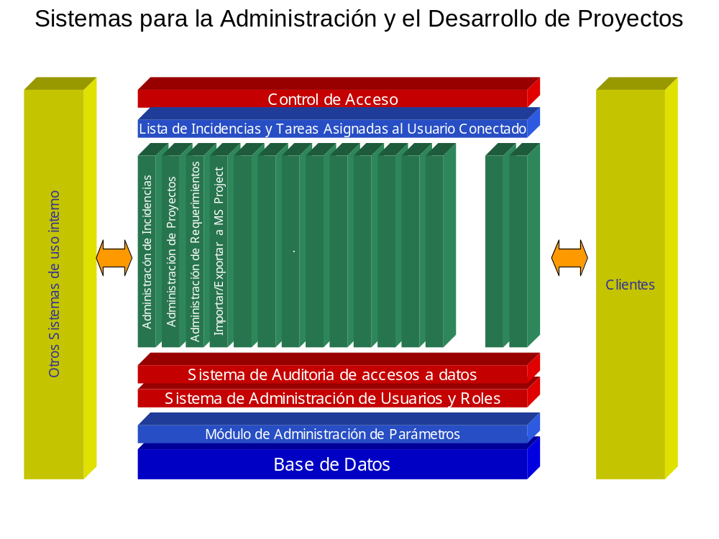
A
rquitectura de la Aplicación
Notes:
Esta lamina muestra la arquitectura de la solución.
Los módulos en rojo están asociados a los mecanismos de seguridad y control de acceso
Destacan además el sistema de auditoria y el sistema de privacidad.
Auditoria es la función de saber que esta haciendo cada persona, cuando y donde lo esta haciendo.
Privacidad es el módulo que permite restringir el acceso a información definida como sensible
Los módulos en amarillo son los sistemas externos al proyecto para los que se ofrecen web services de acceso.
Para estos existen dos categorías: Externos al proyecto dentro del SERVICIO y externos en otras instituciones.
El acceso hacia y desde las aplicaciones externas al SERVICIO se harán mediante los módulos de Servicios Electrónicos (En Celeste) y el acceso a las aplicaciones del SERVICIO pero que son externas al proyecto se hace mediante un módulo especifico de interfaz al sistema de cédula y pasaporte.
El sistema de tramitación de oficios electrónicos es un aspecto transversal de la solución y es un sistema de control a los flujos de trabajo inmersos a cada uno de los sistemas aplicativos, en orden a proveer información para el control del cumplimiento y mejora de los índices de gestión.
El núcleo del negocio se encuentra representado por los módulos expuestos verticalmente.
Los parámetros son comunes a todos los módulos y la base de datos es única y compartida por todos los sistemas.

Slide 6
A
Genda
Exposición del Sistema de Control y Seguimiento de Tareas
Objetivos Específicos
Arquitectura de la Solución
Arquitectura de las Aplicaciones
Administración de Proyectos
Administración de Incidencias

Slide 7
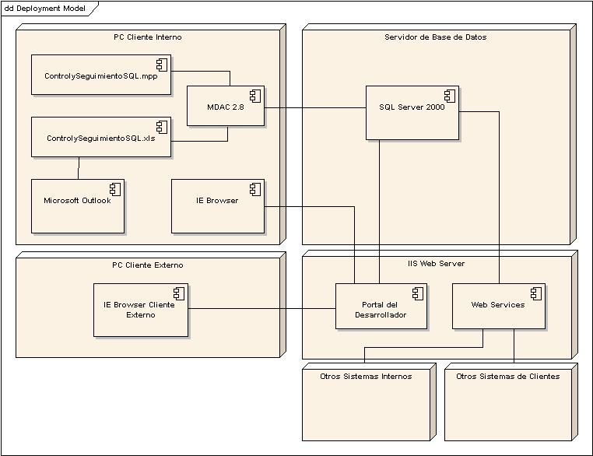
A
rquitectura de las Aplicaciones
Notes:
La solución propuesta por ORDEN, es multicapa en donde en cada una de ellas se pueden distinguir las siguientes características:
Para la capa de presentación, se tiene el Browser como cliente universal, en el cual se implementa el concepto del “smartclient” que permite controles adicionales al HTML y Javascript para potenciar las aplicaciones. Ejemplos de controles para un SmartClient son por ejemplo la integración de dispositivos biométricos, control personalizado de impresión y otro tipo de funciones que corren insertas en el Browser. En esta capa se incluye también el servidor Web que administra páginas estáticas y dinámicas utilizando el estándar Java Server Page (JSP). También se habilitará la nueva tecnología Ajax para desarrollo de aplicaciones del tipo RIA (Rich Internet Application).
Para la capa intermedia, está considerado un servidor de aplicación que contiene las componentes del negocio que a su vez acceden a los servicios de datos a través del estándar JDBC. En esta capa reside el framework sobre el cual se soporta la lógica del negocio. En esta capa está considerado además usar un Portal Web, para agrupar bajo una interfase única, consistente, personalizable y dinámica, aplicaciones propias de EL SERVICIO como las que son objeto de esta licitación, con otras como administradores de contenido, el correo electrónico, soporte en línea a usuario, acceso a otros sitios útiles como: EL SERVICIO, SuSeSo, y otros. Las aplicaciones del Portal heredan además todas las características de la plataforma, de esta manera pueden ser accesible desde distintos tipos de clientes: Browser, Telefono Móvil, Palm y otros.
En la tercera capa, están considerados los administradores de base de datos que contienen objetos de datos como tablas, índices, servicios de acceso (procedimientos almacenados) y restricciones (Constraints) que garantizan la integridad de la información. Adicionalmente en esta capa residen los componentes para el procesamiento masivo de información, estos procesos por definición son proceso desatendidos, que no requieren supervisión en línea, si no que son controlados por los sistemas de gestión y auditoría que aplican reglas de administración, controles y alarmas.

Slide 8
A
Genda
Exposición del Sistema de Control y Seguimiento de Tareas
Objetivos Específicos
Arquitectura de la Solución
Arquitectura de las Aplicaciones
Administración de Proyectos
Administración de Incidencias

Slide 9

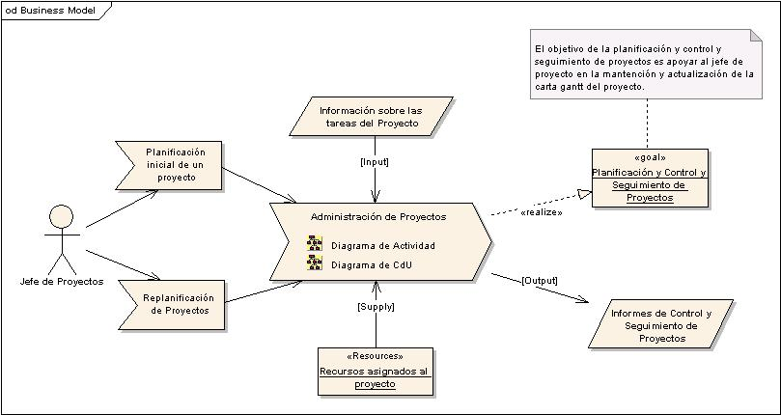
A
dministración de Proyectos
Diagrama de Contexto (Negocio)
Notes:
El Proceso de Desarrollo de ORDEN es un proceso de desarrollo de software principalmente basado en el proceso unificado (UP o RUP). Básicamente es una adaptación a las necesidades de la corporación informática ORDEN.
El proceso de desarrollo de ORDEN tiene las siguientes características:
Es un conjunto de actividades necesarias para transformar los requisitos del usuario en un sistema software.
Es un marco genérico que puede especializarse para una variedad de tipos de sistemas, diferentes áreas de aplicación, tipos de organizaciones, niveles de aptitud y diferentes tamaños de proyectos.
Está dirigido por casos de uso, centrado en la arquitectura, y es iterativo e incremental
En nuestra propuesta técnica hemos incorporado un documento para describir la Metodología de Desarrollo de Aplicaciones que proponemos utilizar para abordar el proyecto de desarrollo de aplicaciones, que describe en profundidad nuestro planteamiento en términos de la ingeniería del proceso, el catalogo de artefactos UML a producir y los roles y obligaciones de quienes componen el equipo de desarrollo.

Slide 10
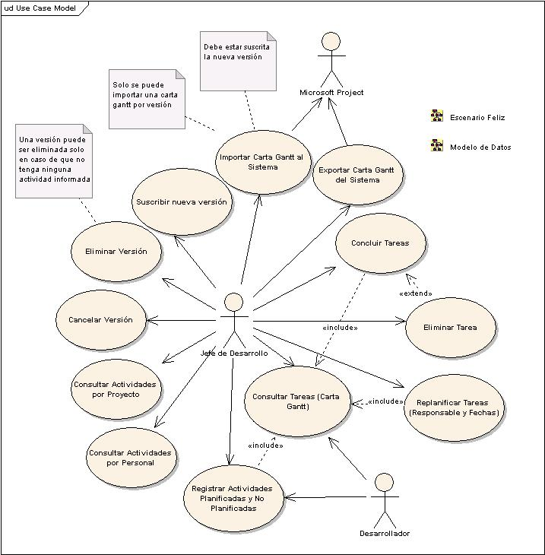
dministración de Proyectos
A
Notes:
El Proceso de Desarrollo de ORDEN es un proceso de desarrollo de software principalmente basado en el proceso unificado (UP o RUP). Básicamente es una adaptación a las necesidades de la corporación informática ORDEN.
El proceso de desarrollo de ORDEN tiene las siguientes características:
Es un conjunto de actividades necesarias para transformar los requisitos del usuario en un sistema software.
Es un marco genérico que puede especializarse para una variedad de tipos de sistemas, diferentes áreas de aplicación, tipos de organizaciones, niveles de aptitud y diferentes tamaños de proyectos.
Está dirigido por casos de uso, centrado en la arquitectura, y es iterativo e incremental
En nuestra propuesta técnica hemos incorporado un documento para describir la Metodología de Desarrollo de Aplicaciones que proponemos utilizar para abordar el proyecto de desarrollo de aplicaciones, que describe en profundidad nuestro planteamiento en términos de la ingeniería del proceso, el catalogo de artefactos UML a producir y los roles y obligaciones de quienes componen el equipo de desarrollo.

Slide 11
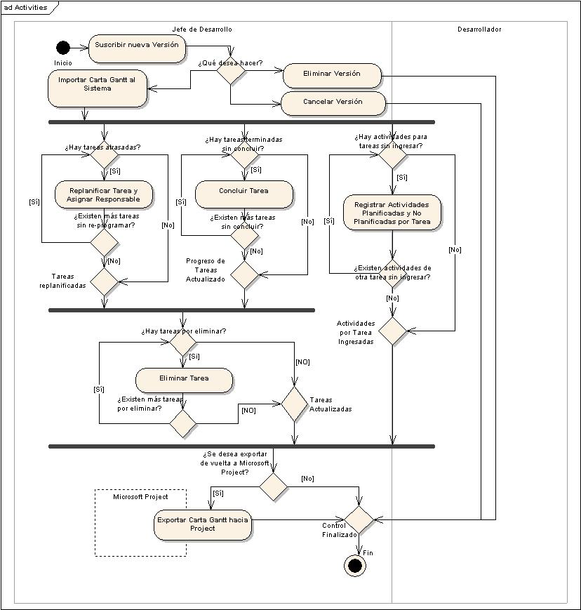
dministración de Proyectos
A
Notes:
El Proceso de Desarrollo de ORDEN es un proceso de desarrollo de software principalmente basado en el proceso unificado (UP o RUP). Básicamente es una adaptación a las necesidades de la corporación informática ORDEN.
El proceso de desarrollo de ORDEN tiene las siguientes características:
Es un conjunto de actividades necesarias para transformar los requisitos del usuario en un sistema software.
Es un marco genérico que puede especializarse para una variedad de tipos de sistemas, diferentes áreas de aplicación, tipos de organizaciones, niveles de aptitud y diferentes tamaños de proyectos.
Está dirigido por casos de uso, centrado en la arquitectura, y es iterativo e incremental
En nuestra propuesta técnica hemos incorporado un documento para describir la Metodología de Desarrollo de Aplicaciones que proponemos utilizar para abordar el proyecto de desarrollo de aplicaciones, que describe en profundidad nuestro planteamiento en términos de la ingeniería del proceso, el catalogo de artefactos UML a producir y los roles y obligaciones de quienes componen el equipo de desarrollo.

Slide 12
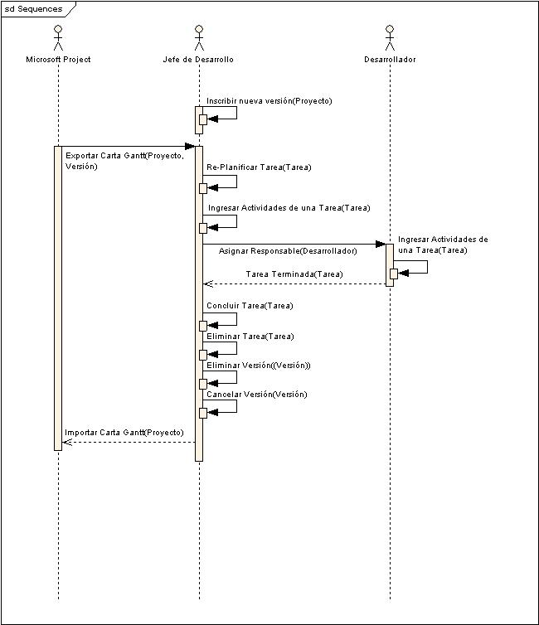
dministración de Proyectos
A
Notes:
El Proceso de Desarrollo de ORDEN es un proceso de desarrollo de software principalmente basado en el proceso unificado (UP o RUP). Básicamente es una adaptación a las necesidades de la corporación informática ORDEN.
El proceso de desarrollo de ORDEN tiene las siguientes características:
Es un conjunto de actividades necesarias para transformar los requisitos del usuario en un sistema software.
Es un marco genérico que puede especializarse para una variedad de tipos de sistemas, diferentes áreas de aplicación, tipos de organizaciones, niveles de aptitud y diferentes tamaños de proyectos.
Está dirigido por casos de uso, centrado en la arquitectura, y es iterativo e incremental
En nuestra propuesta técnica hemos incorporado un documento para describir la Metodología de Desarrollo de Aplicaciones que proponemos utilizar para abordar el proyecto de desarrollo de aplicaciones, que describe en profundidad nuestro planteamiento en términos de la ingeniería del proceso, el catalogo de artefactos UML a producir y los roles y obligaciones de quienes componen el equipo de desarrollo.

Slide 13
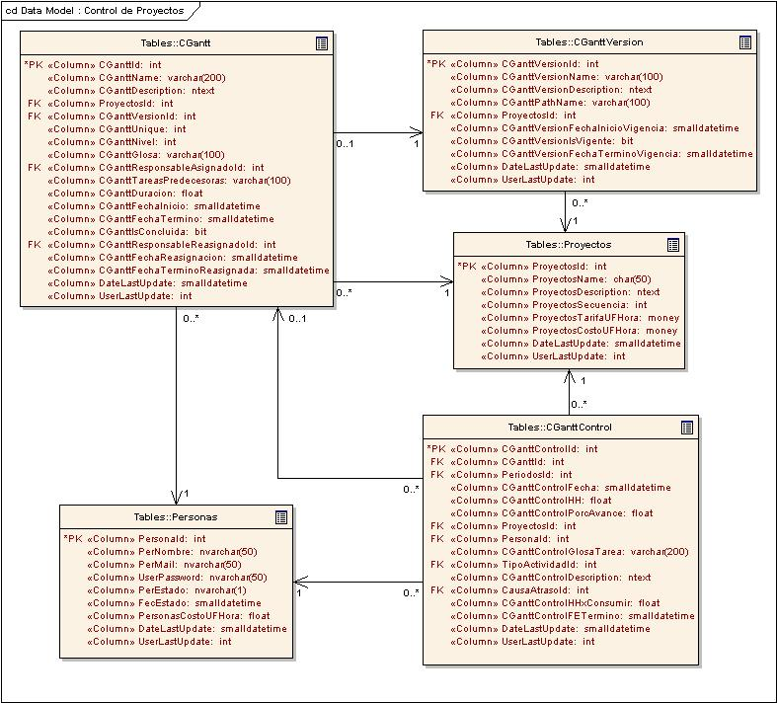
dministración de Proyectos
A
Notes:
El Proceso de Desarrollo de ORDEN es un proceso de desarrollo de software principalmente basado en el proceso unificado (UP o RUP). Básicamente es una adaptación a las necesidades de la corporación informática ORDEN.
El proceso de desarrollo de ORDEN tiene las siguientes características:
Es un conjunto de actividades necesarias para transformar los requisitos del usuario en un sistema software.
Es un marco genérico que puede especializarse para una variedad de tipos de sistemas, diferentes áreas de aplicación, tipos de organizaciones, niveles de aptitud y diferentes tamaños de proyectos.
Está dirigido por casos de uso, centrado en la arquitectura, y es iterativo e incremental
En nuestra propuesta técnica hemos incorporado un documento para describir la Metodología de Desarrollo de Aplicaciones que proponemos utilizar para abordar el proyecto de desarrollo de aplicaciones, que describe en profundidad nuestro planteamiento en términos de la ingeniería del proceso, el catalogo de artefactos UML a producir y los roles y obligaciones de quienes componen el equipo de desarrollo.

Slide 14
D
emostración
Administración de Proyectos
Administración de Requerimientos (Sólo Informativo)
Administración de Líneas Base (Sólo Informativo)
Administración de Versiones de Planificación de un Proyecto
Exportar/Importar una Carta Gantt (Desde MS Project a CyS)
Cartas Gantt Por Proyecto y Tareas por Implementador
Eventos no Planificados
Informe de Actividades
Reportes de Gestión
Lista de Actividades por Persona
Lista de Actividades por Proyecto
Estadísticas por Proyecto
dministración de Proyectos
A
Notes:
El Proceso de Desarrollo de ORDEN es un proceso de desarrollo de software principalmente basado en el proceso unificado (UP o RUP). Básicamente es una adaptación a las necesidades de la corporación informática ORDEN.
El proceso de desarrollo de ORDEN tiene las siguientes características:
Es un conjunto de actividades necesarias para transformar los requisitos del usuario en un sistema software.
Es un marco genérico que puede especializarse para una variedad de tipos de sistemas, diferentes áreas de aplicación, tipos de organizaciones, niveles de aptitud y diferentes tamaños de proyectos.
Está dirigido por casos de uso, centrado en la arquitectura, y es iterativo e incremental
En nuestra propuesta técnica hemos incorporado un documento para describir la Metodología de Desarrollo de Aplicaciones que proponemos utilizar para abordar el proyecto de desarrollo de aplicaciones, que describe en profundidad nuestro planteamiento en términos de la ingeniería del proceso, el catalogo de artefactos UML a producir y los roles y obligaciones de quienes componen el equipo de desarrollo.

Slide 15
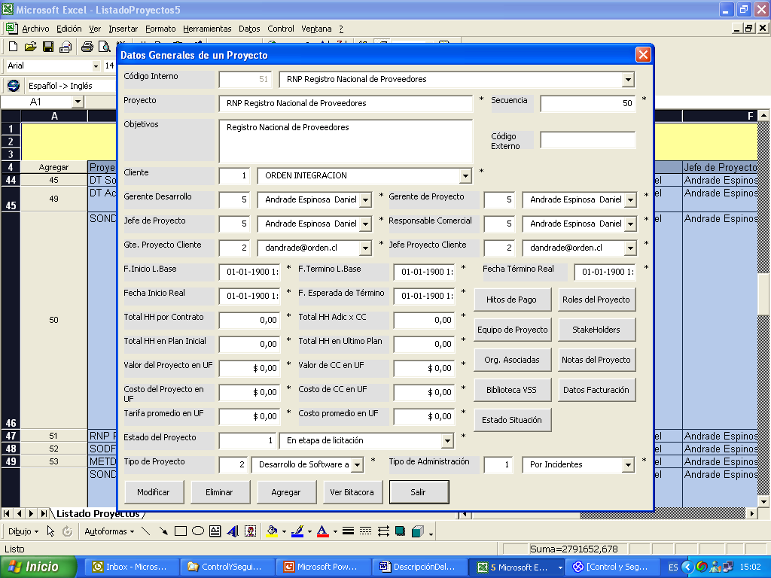
dministración de Proyectos
A
Notes:
El Proceso de Desarrollo de ORDEN es un proceso de desarrollo de software principalmente basado en el proceso unificado (UP o RUP). Básicamente es una adaptación a las necesidades de la corporación informática ORDEN.
El proceso de desarrollo de ORDEN tiene las siguientes características:
Es un conjunto de actividades necesarias para transformar los requisitos del usuario en un sistema software.
Es un marco genérico que puede especializarse para una variedad de tipos de sistemas, diferentes áreas de aplicación, tipos de organizaciones, niveles de aptitud y diferentes tamaños de proyectos.
Está dirigido por casos de uso, centrado en la arquitectura, y es iterativo e incremental
En nuestra propuesta técnica hemos incorporado un documento para describir la Metodología de Desarrollo de Aplicaciones que proponemos utilizar para abordar el proyecto de desarrollo de aplicaciones, que describe en profundidad nuestro planteamiento en términos de la ingeniería del proceso, el catalogo de artefactos UML a producir y los roles y obligaciones de quienes componen el equipo de desarrollo.

Slide 16
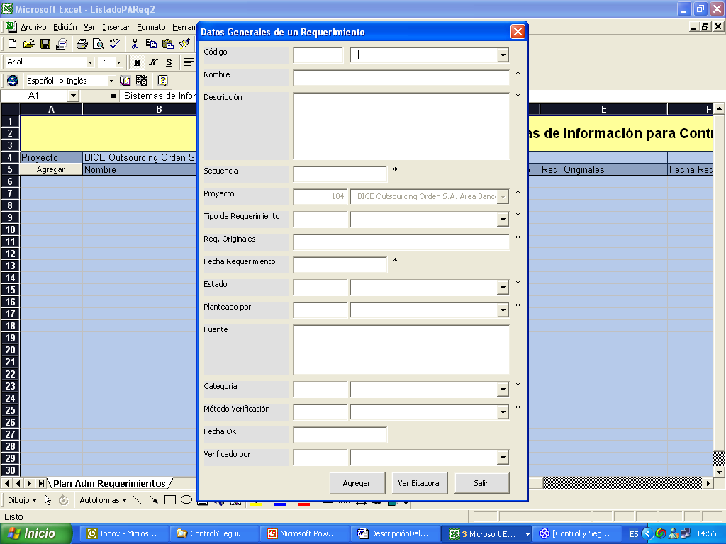
dministración de Proyectos
A
Notes:
El Proceso de Desarrollo de ORDEN es un proceso de desarrollo de software principalmente basado en el proceso unificado (UP o RUP). Básicamente es una adaptación a las necesidades de la corporación informática ORDEN.
El proceso de desarrollo de ORDEN tiene las siguientes características:
Es un conjunto de actividades necesarias para transformar los requisitos del usuario en un sistema software.
Es un marco genérico que puede especializarse para una variedad de tipos de sistemas, diferentes áreas de aplicación, tipos de organizaciones, niveles de aptitud y diferentes tamaños de proyectos.
Está dirigido por casos de uso, centrado en la arquitectura, y es iterativo e incremental
En nuestra propuesta técnica hemos incorporado un documento para describir la Metodología de Desarrollo de Aplicaciones que proponemos utilizar para abordar el proyecto de desarrollo de aplicaciones, que describe en profundidad nuestro planteamiento en términos de la ingeniería del proceso, el catalogo de artefactos UML a producir y los roles y obligaciones de quienes componen el equipo de desarrollo.

Slide 17
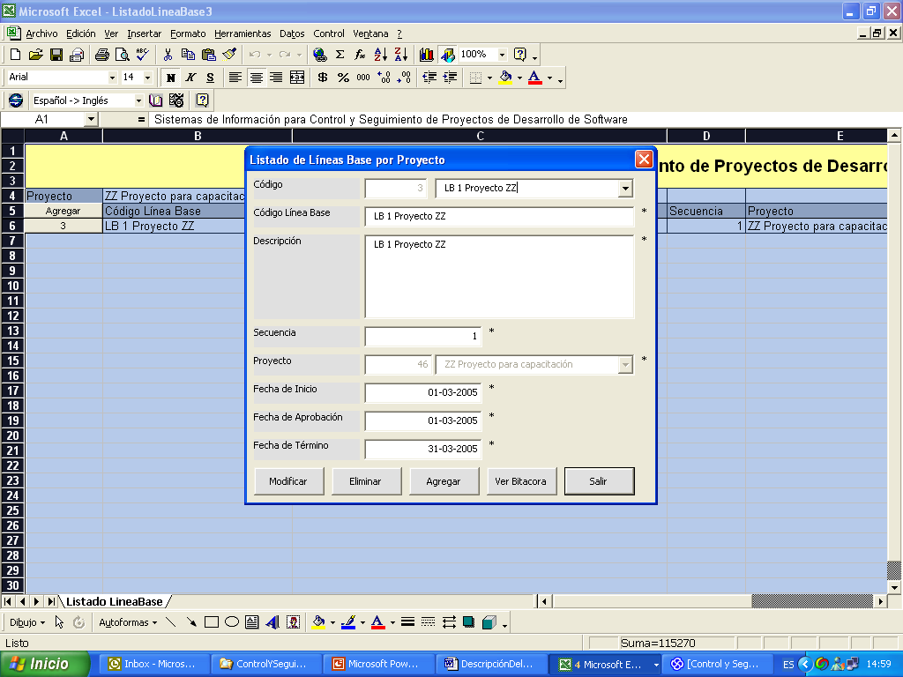
dministración de Proyectos
A
Notes:
El Proceso de Desarrollo de ORDEN es un proceso de desarrollo de software principalmente basado en el proceso unificado (UP o RUP). Básicamente es una adaptación a las necesidades de la corporación informática ORDEN.
El proceso de desarrollo de ORDEN tiene las siguientes características:
Es un conjunto de actividades necesarias para transformar los requisitos del usuario en un sistema software.
Es un marco genérico que puede especializarse para una variedad de tipos de sistemas, diferentes áreas de aplicación, tipos de organizaciones, niveles de aptitud y diferentes tamaños de proyectos.
Está dirigido por casos de uso, centrado en la arquitectura, y es iterativo e incremental
En nuestra propuesta técnica hemos incorporado un documento para describir la Metodología de Desarrollo de Aplicaciones que proponemos utilizar para abordar el proyecto de desarrollo de aplicaciones, que describe en profundidad nuestro planteamiento en términos de la ingeniería del proceso, el catalogo de artefactos UML a producir y los roles y obligaciones de quienes componen el equipo de desarrollo.

Slide 18
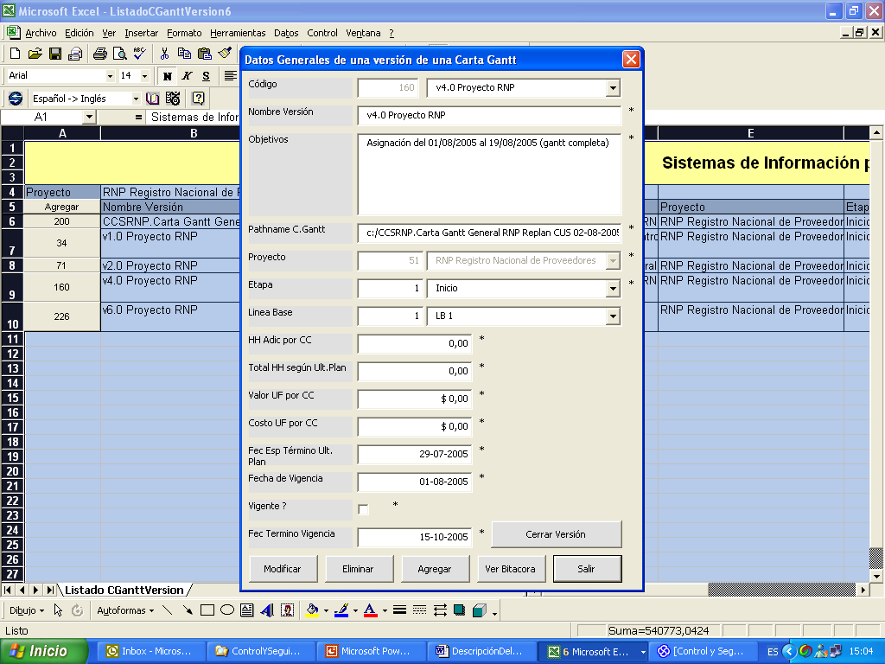
dministración de Proyectos
A
Notes:
El Proceso de Desarrollo de ORDEN es un proceso de desarrollo de software principalmente basado en el proceso unificado (UP o RUP). Básicamente es una adaptación a las necesidades de la corporación informática ORDEN.
El proceso de desarrollo de ORDEN tiene las siguientes características:
Es un conjunto de actividades necesarias para transformar los requisitos del usuario en un sistema software.
Es un marco genérico que puede especializarse para una variedad de tipos de sistemas, diferentes áreas de aplicación, tipos de organizaciones, niveles de aptitud y diferentes tamaños de proyectos.
Está dirigido por casos de uso, centrado en la arquitectura, y es iterativo e incremental
En nuestra propuesta técnica hemos incorporado un documento para describir la Metodología de Desarrollo de Aplicaciones que proponemos utilizar para abordar el proyecto de desarrollo de aplicaciones, que describe en profundidad nuestro planteamiento en términos de la ingeniería del proceso, el catalogo de artefactos UML a producir y los roles y obligaciones de quienes componen el equipo de desarrollo.

Slide 19
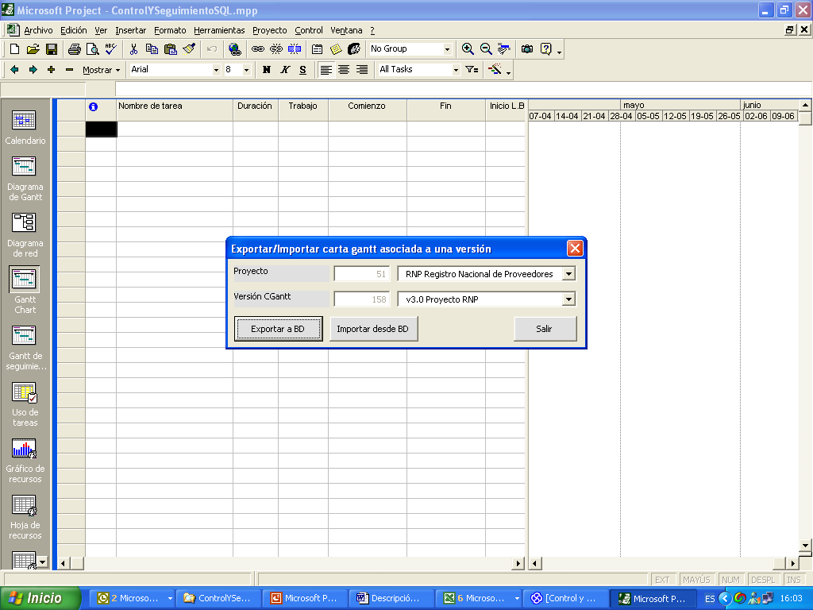
dministración de Proyectos
A
Notes:
El Proceso de Desarrollo de ORDEN es un proceso de desarrollo de software principalmente basado en el proceso unificado (UP o RUP). Básicamente es una adaptación a las necesidades de la corporación informática ORDEN.
El proceso de desarrollo de ORDEN tiene las siguientes características:
Es un conjunto de actividades necesarias para transformar los requisitos del usuario en un sistema software.
Es un marco genérico que puede especializarse para una variedad de tipos de sistemas, diferentes áreas de aplicación, tipos de organizaciones, niveles de aptitud y diferentes tamaños de proyectos.
Está dirigido por casos de uso, centrado en la arquitectura, y es iterativo e incremental
En nuestra propuesta técnica hemos incorporado un documento para describir la Metodología de Desarrollo de Aplicaciones que proponemos utilizar para abordar el proyecto de desarrollo de aplicaciones, que describe en profundidad nuestro planteamiento en términos de la ingeniería del proceso, el catalogo de artefactos UML a producir y los roles y obligaciones de quienes componen el equipo de desarrollo.

Slide 20
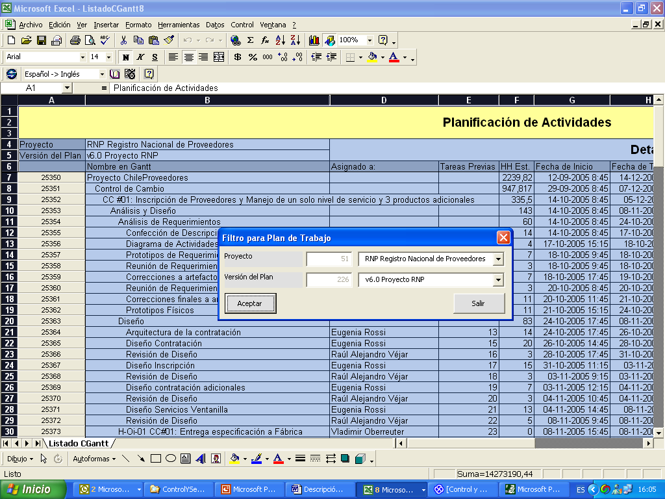
dministración de Proyectos
A
Notes:
El Proceso de Desarrollo de ORDEN es un proceso de desarrollo de software principalmente basado en el proceso unificado (UP o RUP). Básicamente es una adaptación a las necesidades de la corporación informática ORDEN.
El proceso de desarrollo de ORDEN tiene las siguientes características:
Es un conjunto de actividades necesarias para transformar los requisitos del usuario en un sistema software.
Es un marco genérico que puede especializarse para una variedad de tipos de sistemas, diferentes áreas de aplicación, tipos de organizaciones, niveles de aptitud y diferentes tamaños de proyectos.
Está dirigido por casos de uso, centrado en la arquitectura, y es iterativo e incremental
En nuestra propuesta técnica hemos incorporado un documento para describir la Metodología de Desarrollo de Aplicaciones que proponemos utilizar para abordar el proyecto de desarrollo de aplicaciones, que describe en profundidad nuestro planteamiento en términos de la ingeniería del proceso, el catalogo de artefactos UML a producir y los roles y obligaciones de quienes componen el equipo de desarrollo.

Slide 21
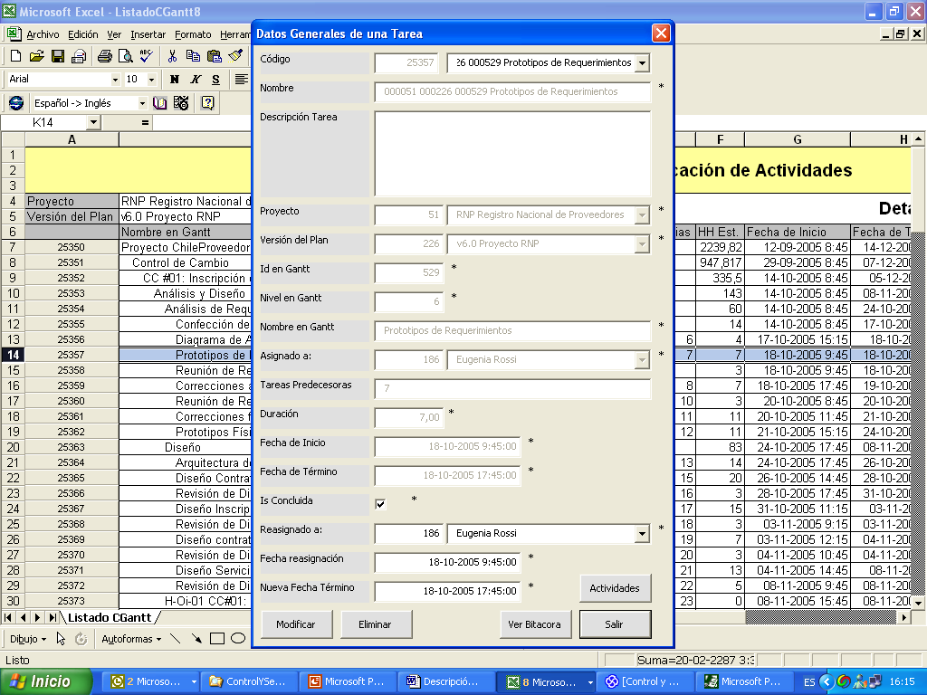
dministración de Proyectos
A
Notes:
El Proceso de Desarrollo de ORDEN es un proceso de desarrollo de software principalmente basado en el proceso unificado (UP o RUP). Básicamente es una adaptación a las necesidades de la corporación informática ORDEN.
El proceso de desarrollo de ORDEN tiene las siguientes características:
Es un conjunto de actividades necesarias para transformar los requisitos del usuario en un sistema software.
Es un marco genérico que puede especializarse para una variedad de tipos de sistemas, diferentes áreas de aplicación, tipos de organizaciones, niveles de aptitud y diferentes tamaños de proyectos.
Está dirigido por casos de uso, centrado en la arquitectura, y es iterativo e incremental
En nuestra propuesta técnica hemos incorporado un documento para describir la Metodología de Desarrollo de Aplicaciones que proponemos utilizar para abordar el proyecto de desarrollo de aplicaciones, que describe en profundidad nuestro planteamiento en términos de la ingeniería del proceso, el catalogo de artefactos UML a producir y los roles y obligaciones de quienes componen el equipo de desarrollo.

Slide 22
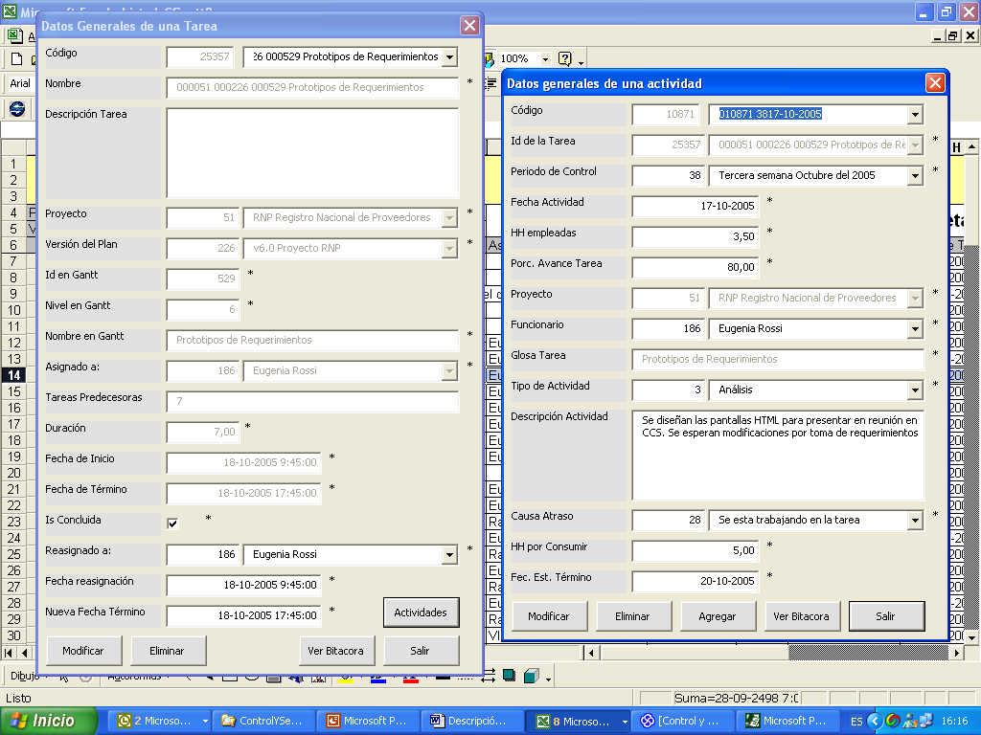
dministración de Proyectos
A
Notes:
El Proceso de Desarrollo de ORDEN es un proceso de desarrollo de software principalmente basado en el proceso unificado (UP o RUP). Básicamente es una adaptación a las necesidades de la corporación informática ORDEN.
El proceso de desarrollo de ORDEN tiene las siguientes características:
Es un conjunto de actividades necesarias para transformar los requisitos del usuario en un sistema software.
Es un marco genérico que puede especializarse para una variedad de tipos de sistemas, diferentes áreas de aplicación, tipos de organizaciones, niveles de aptitud y diferentes tamaños de proyectos.
Está dirigido por casos de uso, centrado en la arquitectura, y es iterativo e incremental
En nuestra propuesta técnica hemos incorporado un documento para describir la Metodología de Desarrollo de Aplicaciones que proponemos utilizar para abordar el proyecto de desarrollo de aplicaciones, que describe en profundidad nuestro planteamiento en términos de la ingeniería del proceso, el catalogo de artefactos UML a producir y los roles y obligaciones de quienes componen el equipo de desarrollo.

Slide 23
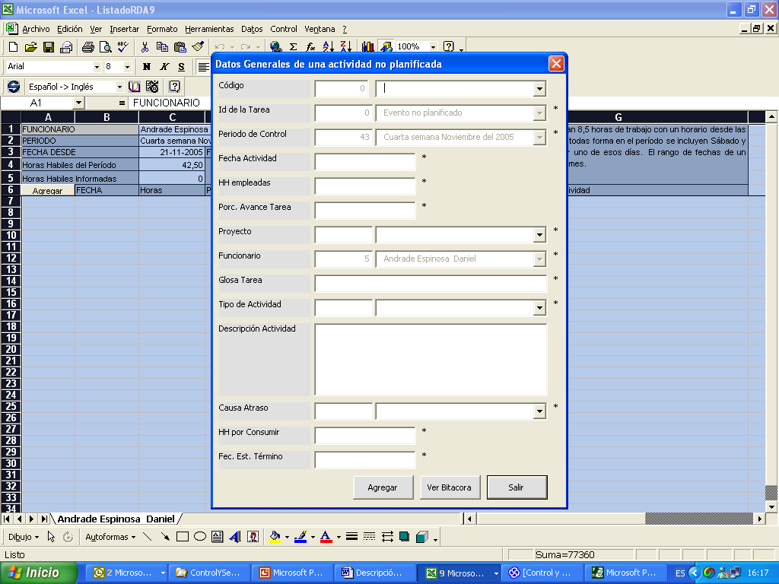
dministración de Proyectos
A
Notes:
El Proceso de Desarrollo de ORDEN es un proceso de desarrollo de software principalmente basado en el proceso unificado (UP o RUP). Básicamente es una adaptación a las necesidades de la corporación informática ORDEN.
El proceso de desarrollo de ORDEN tiene las siguientes características:
Es un conjunto de actividades necesarias para transformar los requisitos del usuario en un sistema software.
Es un marco genérico que puede especializarse para una variedad de tipos de sistemas, diferentes áreas de aplicación, tipos de organizaciones, niveles de aptitud y diferentes tamaños de proyectos.
Está dirigido por casos de uso, centrado en la arquitectura, y es iterativo e incremental
En nuestra propuesta técnica hemos incorporado un documento para describir la Metodología de Desarrollo de Aplicaciones que proponemos utilizar para abordar el proyecto de desarrollo de aplicaciones, que describe en profundidad nuestro planteamiento en términos de la ingeniería del proceso, el catalogo de artefactos UML a producir y los roles y obligaciones de quienes componen el equipo de desarrollo.

Slide 24
A
dministración de Proyectos - Resumén
Versiones de una Carta Gantt
  Permite administrar los datos de las distintas versiones o re planificaciones a que se puede encontrar afecto un proyecto durante su ejecución
Cartas Gantt por Proyecto
  Permite obtener una lista de las tareas del proyecto, indicando para cada una el responsable y la situación de avance si es que la tarease ecuentra en proceso o la situación a su término si es que la tarea se encuentra concluida.
Tareas por Implementador
  Es un informe similar al anterior pero sólo contiene las tareas asignadas al usuario que se encuentra conectado al sistema.
Eventos no Planificados
  Permite registrar situaciones que no han sido planificadas por el Jefe de Proyecto, pero que debieron ser abordadas por el desarrollador dentro del contexto de un proyecto al que se encuentra asignado.
Informes de Actividades
  Permite obtener una tabla dinámica que entrega tres informes: Horas consumidas por Proyectos, Horas Consumidas por Personas y Horas Consumidas por Tipo de Actividad.
Lista de Actividades por Persona
  Esta opción permite seleccionar una o más personas y obtener un libro de trabajo en EXCEL con una hoja de trabajo que detalla las actividades de cada una de las personas seleccionadas para el período de control seleccionado.
Lista de Actividades por Proyecto
  Esta opción permite seleccionar uno o más proyectos y obtener un libro de trabajo en EXCEL con una hoja de trabajo que detalla las actividades de cada uno de los proyectos seleccionados para el rango de fechas solicitado.
Estadísticas por Proyectos
  Esta aplicación permite generar una tabla con la situación de avance del proyecto día por día y luego a partir de ella se pueden obtener gráficos de control de avance, en particular el gráfico de valor ganado.
Notes:
El Proceso de Desarrollo de ORDEN es un proceso de desarrollo de software principalmente basado en el proceso unificado (UP o RUP). Básicamente es una adaptación a las necesidades de la corporación informática ORDEN.
El proceso de desarrollo de ORDEN tiene las siguientes características:
Es un conjunto de actividades necesarias para transformar los requisitos del usuario en un sistema software.
Es un marco genérico que puede especializarse para una variedad de tipos de sistemas, diferentes áreas de aplicación, tipos de organizaciones, niveles de aptitud y diferentes tamaños de proyectos.
Está dirigido por casos de uso, centrado en la arquitectura, y es iterativo e incremental
En nuestra propuesta técnica hemos incorporado un documento para describir la Metodología de Desarrollo de Aplicaciones que proponemos utilizar para abordar el proyecto de desarrollo de aplicaciones, que describe en profundidad nuestro planteamiento en términos de la ingeniería del proceso, el catalogo de artefactos UML a producir y los roles y obligaciones de quienes componen el equipo de desarrollo.

Slide 25
A
Genda
Exposición del Sistema de Control y Seguimiento de Tareas
Objetivos Específicos
Arquitectura de la Solución
Arquitectura de las Aplicaciones
Administración de Proyectos
Administración de Incidencias

Slide 26
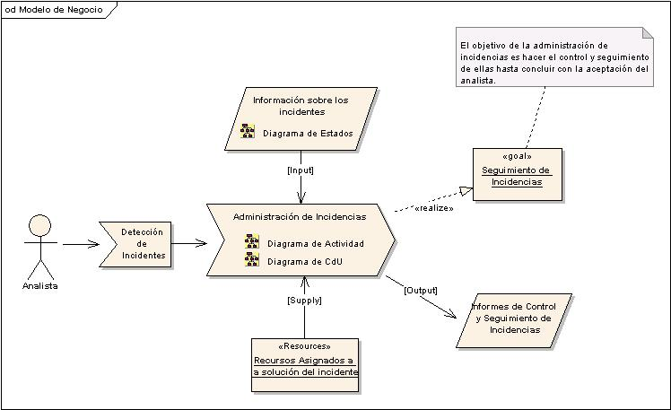
A
dministración de Incidencias
Diagrama de Contexto (Negocio)
Notes:
El Proceso de Desarrollo de ORDEN es un proceso de desarrollo de software principalmente basado en el proceso unificado (UP o RUP). Básicamente es una adaptación a las necesidades de la corporación informática ORDEN.
El proceso de desarrollo de ORDEN tiene las siguientes características:
Es un conjunto de actividades necesarias para transformar los requisitos del usuario en un sistema software.
Es un marco genérico que puede especializarse para una variedad de tipos de sistemas, diferentes áreas de aplicación, tipos de organizaciones, niveles de aptitud y diferentes tamaños de proyectos.
Está dirigido por casos de uso, centrado en la arquitectura, y es iterativo e incremental
En nuestra propuesta técnica hemos incorporado un documento para describir la Metodología de Desarrollo de Aplicaciones que proponemos utilizar para abordar el proyecto de desarrollo de aplicaciones, que describe en profundidad nuestro planteamiento en términos de la ingeniería del proceso, el catalogo de artefactos UML a producir y los roles y obligaciones de quienes componen el equipo de desarrollo.

Slide 27
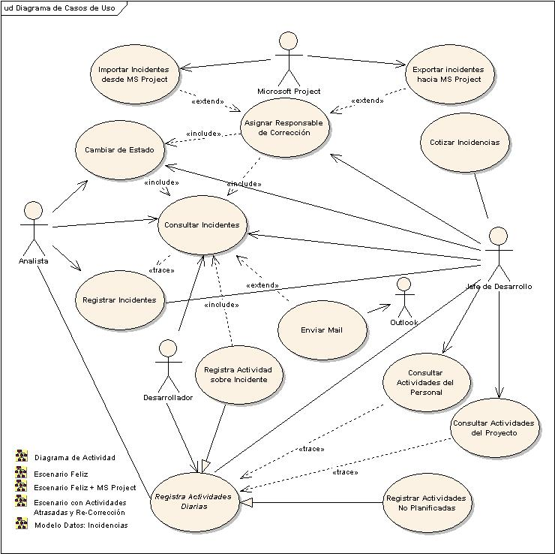
dministración de Incidencias
A
Notes:
El Proceso de Desarrollo de ORDEN es un proceso de desarrollo de software principalmente basado en el proceso unificado (UP o RUP). Básicamente es una adaptación a las necesidades de la corporación informática ORDEN.
El proceso de desarrollo de ORDEN tiene las siguientes características:
Es un conjunto de actividades necesarias para transformar los requisitos del usuario en un sistema software.
Es un marco genérico que puede especializarse para una variedad de tipos de sistemas, diferentes áreas de aplicación, tipos de organizaciones, niveles de aptitud y diferentes tamaños de proyectos.
Está dirigido por casos de uso, centrado en la arquitectura, y es iterativo e incremental
En nuestra propuesta técnica hemos incorporado un documento para describir la Metodología de Desarrollo de Aplicaciones que proponemos utilizar para abordar el proyecto de desarrollo de aplicaciones, que describe en profundidad nuestro planteamiento en términos de la ingeniería del proceso, el catalogo de artefactos UML a producir y los roles y obligaciones de quienes componen el equipo de desarrollo.

Slide 28
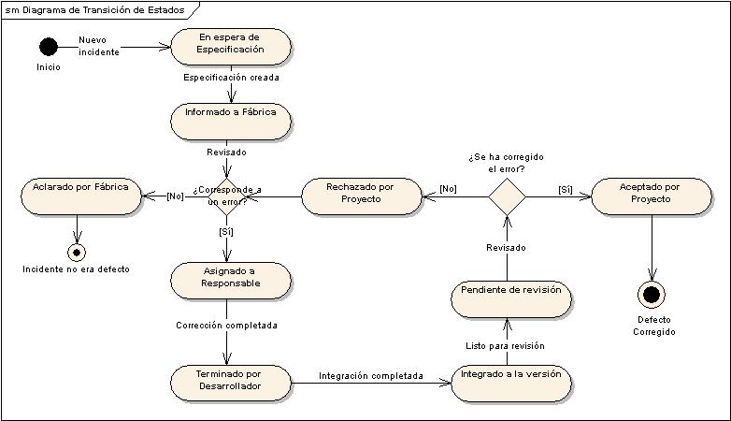
A
dministración de Incidencias
Notes:
El Proceso de Desarrollo de ORDEN es un proceso de desarrollo de software principalmente basado en el proceso unificado (UP o RUP). Básicamente es una adaptación a las necesidades de la corporación informática ORDEN.
El proceso de desarrollo de ORDEN tiene las siguientes características:
Es un conjunto de actividades necesarias para transformar los requisitos del usuario en un sistema software.
Es un marco genérico que puede especializarse para una variedad de tipos de sistemas, diferentes áreas de aplicación, tipos de organizaciones, niveles de aptitud y diferentes tamaños de proyectos.
Está dirigido por casos de uso, centrado en la arquitectura, y es iterativo e incremental
En nuestra propuesta técnica hemos incorporado un documento para describir la Metodología de Desarrollo de Aplicaciones que proponemos utilizar para abordar el proyecto de desarrollo de aplicaciones, que describe en profundidad nuestro planteamiento en términos de la ingeniería del proceso, el catalogo de artefactos UML a producir y los roles y obligaciones de quienes componen el equipo de desarrollo.

Slide 29
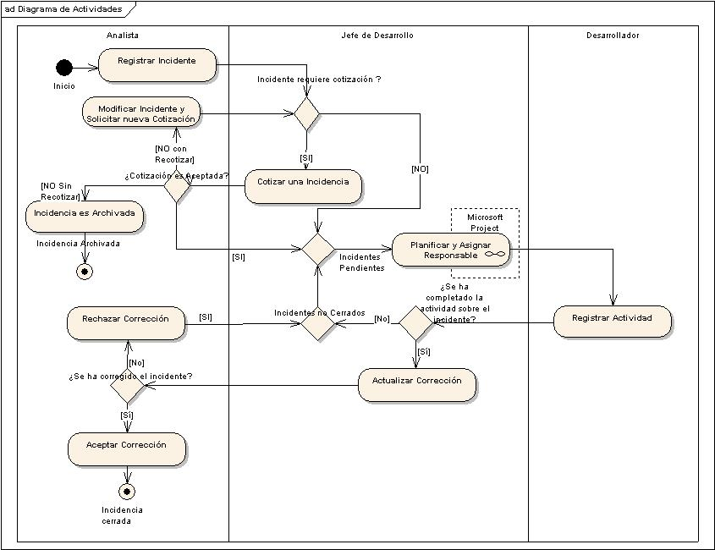
A
dministración de Incidencias
Notes:
El Proceso de Desarrollo de ORDEN es un proceso de desarrollo de software principalmente basado en el proceso unificado (UP o RUP). Básicamente es una adaptación a las necesidades de la corporación informática ORDEN.
El proceso de desarrollo de ORDEN tiene las siguientes características:
Es un conjunto de actividades necesarias para transformar los requisitos del usuario en un sistema software.
Es un marco genérico que puede especializarse para una variedad de tipos de sistemas, diferentes áreas de aplicación, tipos de organizaciones, niveles de aptitud y diferentes tamaños de proyectos.
Está dirigido por casos de uso, centrado en la arquitectura, y es iterativo e incremental
En nuestra propuesta técnica hemos incorporado un documento para describir la Metodología de Desarrollo de Aplicaciones que proponemos utilizar para abordar el proyecto de desarrollo de aplicaciones, que describe en profundidad nuestro planteamiento en términos de la ingeniería del proceso, el catalogo de artefactos UML a producir y los roles y obligaciones de quienes componen el equipo de desarrollo.

Slide 30
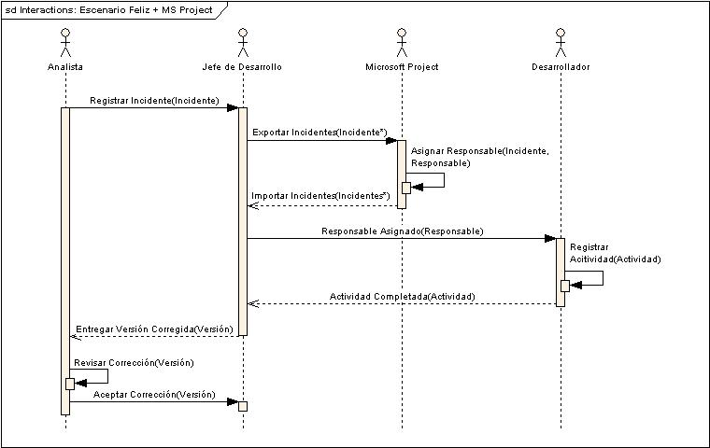
A
dministración de Incidencias
Notes:
El Proceso de Desarrollo de ORDEN es un proceso de desarrollo de software principalmente basado en el proceso unificado (UP o RUP). Básicamente es una adaptación a las necesidades de la corporación informática ORDEN.
El proceso de desarrollo de ORDEN tiene las siguientes características:
Es un conjunto de actividades necesarias para transformar los requisitos del usuario en un sistema software.
Es un marco genérico que puede especializarse para una variedad de tipos de sistemas, diferentes áreas de aplicación, tipos de organizaciones, niveles de aptitud y diferentes tamaños de proyectos.
Está dirigido por casos de uso, centrado en la arquitectura, y es iterativo e incremental
En nuestra propuesta técnica hemos incorporado un documento para describir la Metodología de Desarrollo de Aplicaciones que proponemos utilizar para abordar el proyecto de desarrollo de aplicaciones, que describe en profundidad nuestro planteamiento en términos de la ingeniería del proceso, el catalogo de artefactos UML a producir y los roles y obligaciones de quienes componen el equipo de desarrollo.

Slide 31
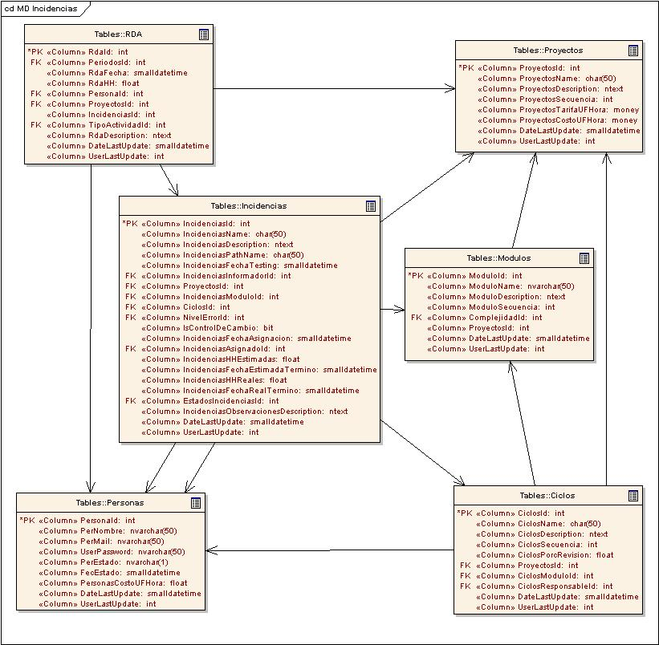
dministración de Incidencias
A
Notes:
El Proceso de Desarrollo de ORDEN es un proceso de desarrollo de software principalmente basado en el proceso unificado (UP o RUP). Básicamente es una adaptación a las necesidades de la corporación informática ORDEN.
El proceso de desarrollo de ORDEN tiene las siguientes características:
Es un conjunto de actividades necesarias para transformar los requisitos del usuario en un sistema software.
Es un marco genérico que puede especializarse para una variedad de tipos de sistemas, diferentes áreas de aplicación, tipos de organizaciones, niveles de aptitud y diferentes tamaños de proyectos.
Está dirigido por casos de uso, centrado en la arquitectura, y es iterativo e incremental
En nuestra propuesta técnica hemos incorporado un documento para describir la Metodología de Desarrollo de Aplicaciones que proponemos utilizar para abordar el proyecto de desarrollo de aplicaciones, que describe en profundidad nuestro planteamiento en términos de la ingeniería del proceso, el catalogo de artefactos UML a producir y los roles y obligaciones de quienes componen el equipo de desarrollo.

Slide 32
D
emostración
Módulos por Proyectos
Ciclos de Control de Calidad
Lista de Mantenciones y Controles de Cambios
Buscar una Incidencia
Lista de Incidencias
Estadística de Mantenciones
Registro Diario de Actividades
Estadísticas de Actividades
Reportes de Gestión
Lista de Actividades por Persona
Lista de Actividades por Proyecto
Lista de Incidencias por Persona
Lista de Incidencias por Proyecto
dministración de Incidencias
A
Notes:
El Proceso de Desarrollo de ORDEN es un proceso de desarrollo de software principalmente basado en el proceso unificado (UP o RUP). Básicamente es una adaptación a las necesidades de la corporación informática ORDEN.
El proceso de desarrollo de ORDEN tiene las siguientes características:
Es un conjunto de actividades necesarias para transformar los requisitos del usuario en un sistema software.
Es un marco genérico que puede especializarse para una variedad de tipos de sistemas, diferentes áreas de aplicación, tipos de organizaciones, niveles de aptitud y diferentes tamaños de proyectos.
Está dirigido por casos de uso, centrado en la arquitectura, y es iterativo e incremental
En nuestra propuesta técnica hemos incorporado un documento para describir la Metodología de Desarrollo de Aplicaciones que proponemos utilizar para abordar el proyecto de desarrollo de aplicaciones, que describe en profundidad nuestro planteamiento en términos de la ingeniería del proceso, el catalogo de artefactos UML a producir y los roles y obligaciones de quienes componen el equipo de desarrollo.

Slide 33
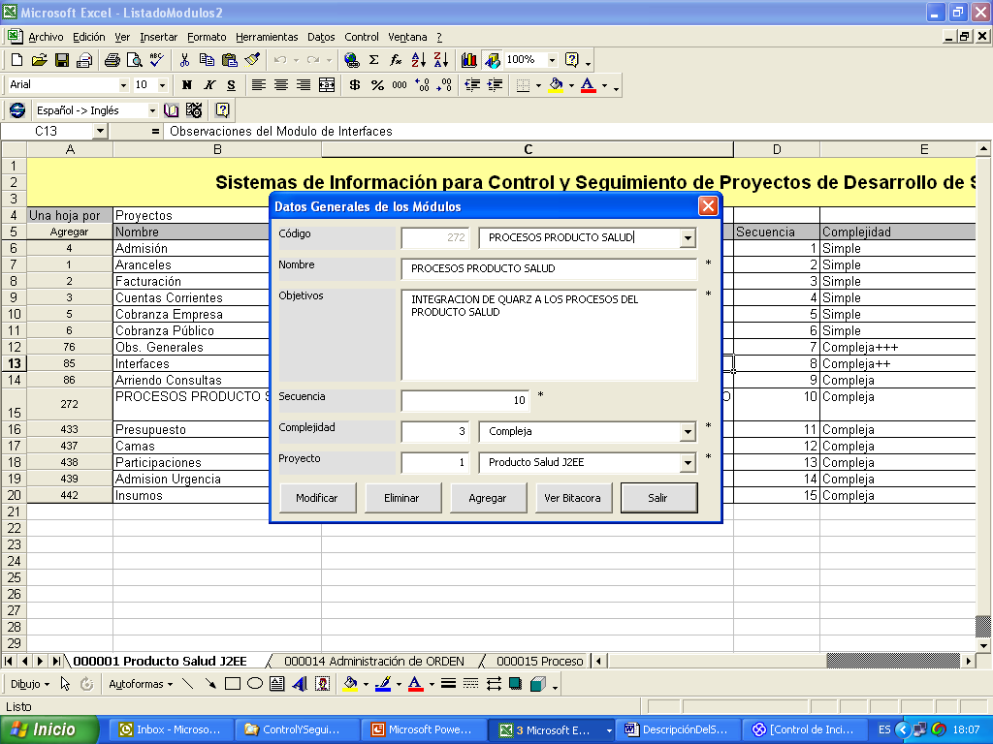
dministración de Proyectos
A
Notes:
El Proceso de Desarrollo de ORDEN es un proceso de desarrollo de software principalmente basado en el proceso unificado (UP o RUP). Básicamente es una adaptación a las necesidades de la corporación informática ORDEN.
El proceso de desarrollo de ORDEN tiene las siguientes características:
Es un conjunto de actividades necesarias para transformar los requisitos del usuario en un sistema software.
Es un marco genérico que puede especializarse para una variedad de tipos de sistemas, diferentes áreas de aplicación, tipos de organizaciones, niveles de aptitud y diferentes tamaños de proyectos.
Está dirigido por casos de uso, centrado en la arquitectura, y es iterativo e incremental
En nuestra propuesta técnica hemos incorporado un documento para describir la Metodología de Desarrollo de Aplicaciones que proponemos utilizar para abordar el proyecto de desarrollo de aplicaciones, que describe en profundidad nuestro planteamiento en términos de la ingeniería del proceso, el catalogo de artefactos UML a producir y los roles y obligaciones de quienes componen el equipo de desarrollo.

Slide 34
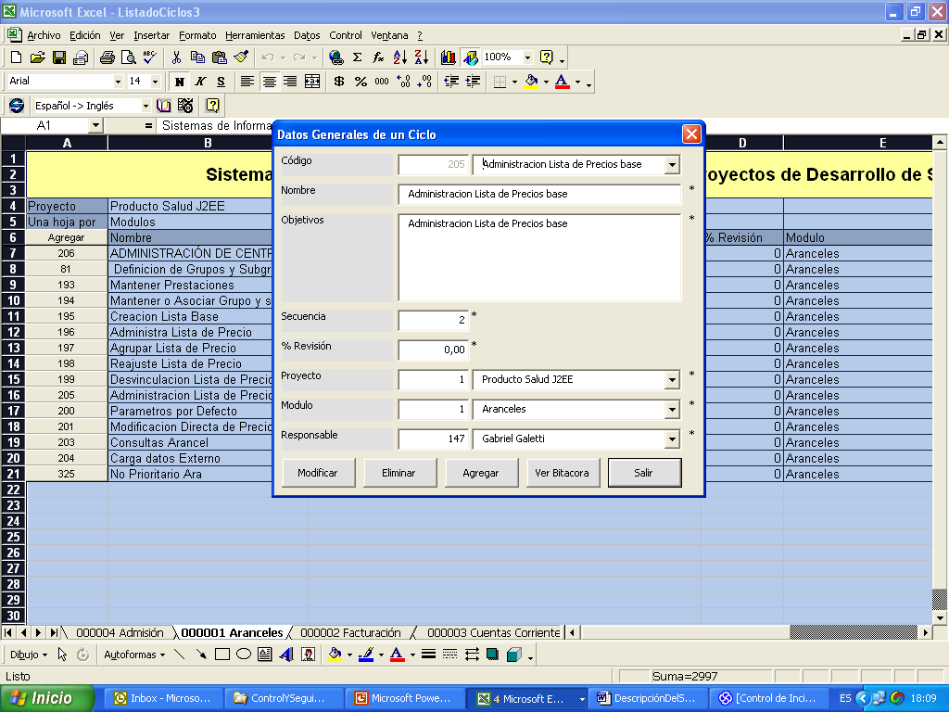
dministración de Incidencias
A
Notes:
El Proceso de Desarrollo de ORDEN es un proceso de desarrollo de software principalmente basado en el proceso unificado (UP o RUP). Básicamente es una adaptación a las necesidades de la corporación informática ORDEN.
El proceso de desarrollo de ORDEN tiene las siguientes características:
Es un conjunto de actividades necesarias para transformar los requisitos del usuario en un sistema software.
Es un marco genérico que puede especializarse para una variedad de tipos de sistemas, diferentes áreas de aplicación, tipos de organizaciones, niveles de aptitud y diferentes tamaños de proyectos.
Está dirigido por casos de uso, centrado en la arquitectura, y es iterativo e incremental
En nuestra propuesta técnica hemos incorporado un documento para describir la Metodología de Desarrollo de Aplicaciones que proponemos utilizar para abordar el proyecto de desarrollo de aplicaciones, que describe en profundidad nuestro planteamiento en términos de la ingeniería del proceso, el catalogo de artefactos UML a producir y los roles y obligaciones de quienes componen el equipo de desarrollo.

Slide 35
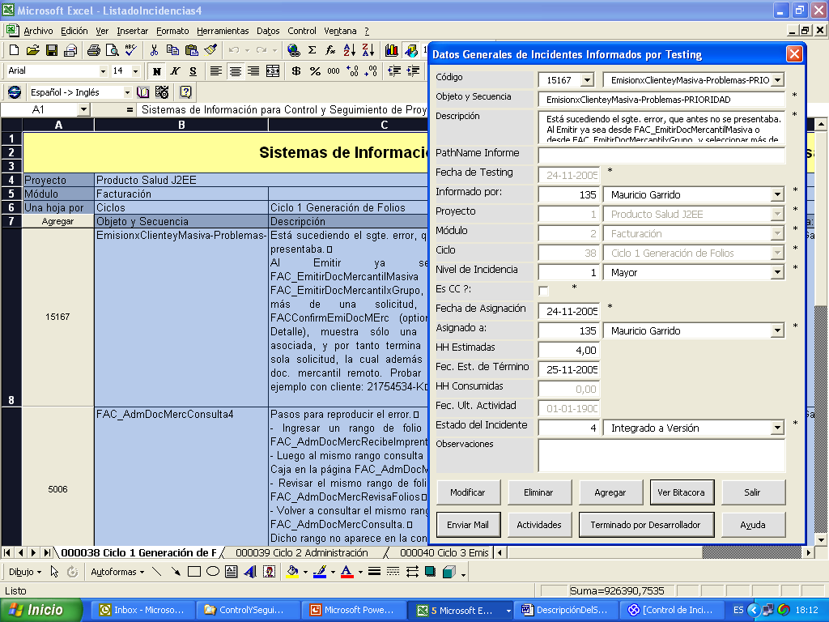
dministración de Proyectos
A
Notes:
El Proceso de Desarrollo de ORDEN es un proceso de desarrollo de software principalmente basado en el proceso unificado (UP o RUP). Básicamente es una adaptación a las necesidades de la corporación informática ORDEN.
El proceso de desarrollo de ORDEN tiene las siguientes características:
Es un conjunto de actividades necesarias para transformar los requisitos del usuario en un sistema software.
Es un marco genérico que puede especializarse para una variedad de tipos de sistemas, diferentes áreas de aplicación, tipos de organizaciones, niveles de aptitud y diferentes tamaños de proyectos.
Está dirigido por casos de uso, centrado en la arquitectura, y es iterativo e incremental
En nuestra propuesta técnica hemos incorporado un documento para describir la Metodología de Desarrollo de Aplicaciones que proponemos utilizar para abordar el proyecto de desarrollo de aplicaciones, que describe en profundidad nuestro planteamiento en términos de la ingeniería del proceso, el catalogo de artefactos UML a producir y los roles y obligaciones de quienes componen el equipo de desarrollo.

Slide 36
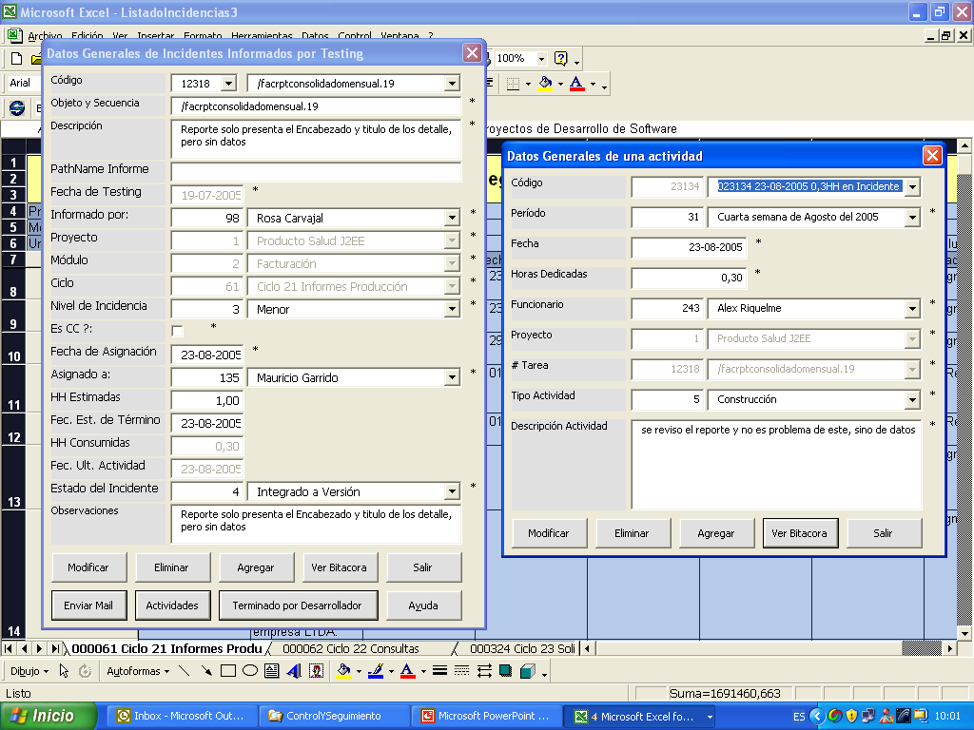
dministración de Proyectos
A
Notes:
El Proceso de Desarrollo de ORDEN es un proceso de desarrollo de software principalmente basado en el proceso unificado (UP o RUP). Básicamente es una adaptación a las necesidades de la corporación informática ORDEN.
El proceso de desarrollo de ORDEN tiene las siguientes características:
Es un conjunto de actividades necesarias para transformar los requisitos del usuario en un sistema software.
Es un marco genérico que puede especializarse para una variedad de tipos de sistemas, diferentes áreas de aplicación, tipos de organizaciones, niveles de aptitud y diferentes tamaños de proyectos.
Está dirigido por casos de uso, centrado en la arquitectura, y es iterativo e incremental
En nuestra propuesta técnica hemos incorporado un documento para describir la Metodología de Desarrollo de Aplicaciones que proponemos utilizar para abordar el proyecto de desarrollo de aplicaciones, que describe en profundidad nuestro planteamiento en términos de la ingeniería del proceso, el catalogo de artefactos UML a producir y los roles y obligaciones de quienes componen el equipo de desarrollo.

Slide 37
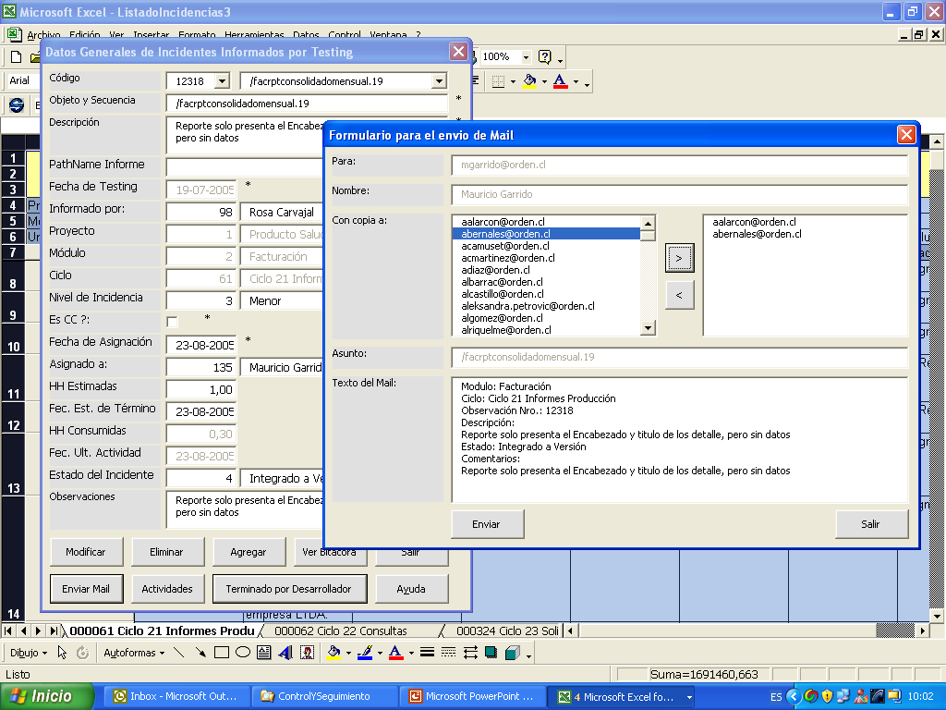
dministración de Proyectos
A
Notes:
El Proceso de Desarrollo de ORDEN es un proceso de desarrollo de software principalmente basado en el proceso unificado (UP o RUP). Básicamente es una adaptación a las necesidades de la corporación informática ORDEN.
El proceso de desarrollo de ORDEN tiene las siguientes características:
Es un conjunto de actividades necesarias para transformar los requisitos del usuario en un sistema software.
Es un marco genérico que puede especializarse para una variedad de tipos de sistemas, diferentes áreas de aplicación, tipos de organizaciones, niveles de aptitud y diferentes tamaños de proyectos.
Está dirigido por casos de uso, centrado en la arquitectura, y es iterativo e incremental
En nuestra propuesta técnica hemos incorporado un documento para describir la Metodología de Desarrollo de Aplicaciones que proponemos utilizar para abordar el proyecto de desarrollo de aplicaciones, que describe en profundidad nuestro planteamiento en términos de la ingeniería del proceso, el catalogo de artefactos UML a producir y los roles y obligaciones de quienes componen el equipo de desarrollo.

Slide 38
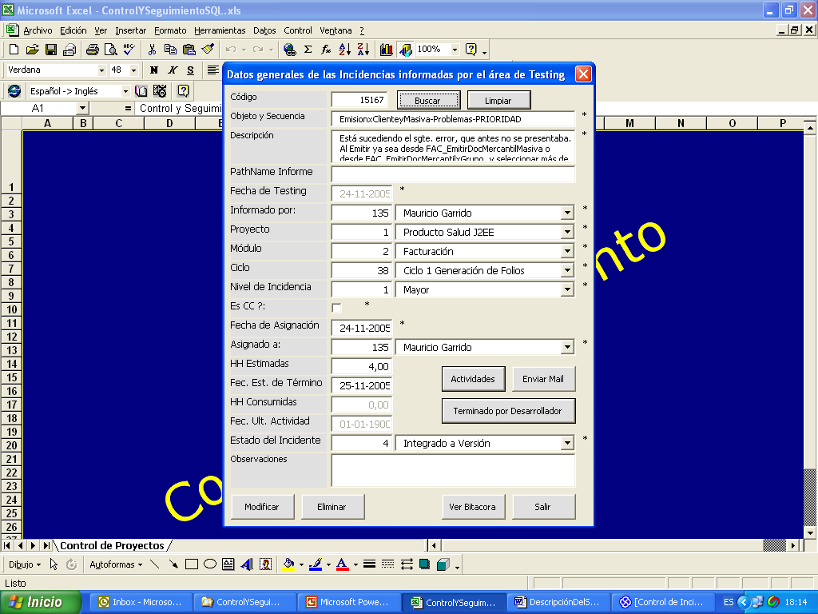
dministración de Proyectos
A
Notes:
El Proceso de Desarrollo de ORDEN es un proceso de desarrollo de software principalmente basado en el proceso unificado (UP o RUP). Básicamente es una adaptación a las necesidades de la corporación informática ORDEN.
El proceso de desarrollo de ORDEN tiene las siguientes características:
Es un conjunto de actividades necesarias para transformar los requisitos del usuario en un sistema software.
Es un marco genérico que puede especializarse para una variedad de tipos de sistemas, diferentes áreas de aplicación, tipos de organizaciones, niveles de aptitud y diferentes tamaños de proyectos.
Está dirigido por casos de uso, centrado en la arquitectura, y es iterativo e incremental
En nuestra propuesta técnica hemos incorporado un documento para describir la Metodología de Desarrollo de Aplicaciones que proponemos utilizar para abordar el proyecto de desarrollo de aplicaciones, que describe en profundidad nuestro planteamiento en términos de la ingeniería del proceso, el catalogo de artefactos UML a producir y los roles y obligaciones de quienes componen el equipo de desarrollo.

Slide 39
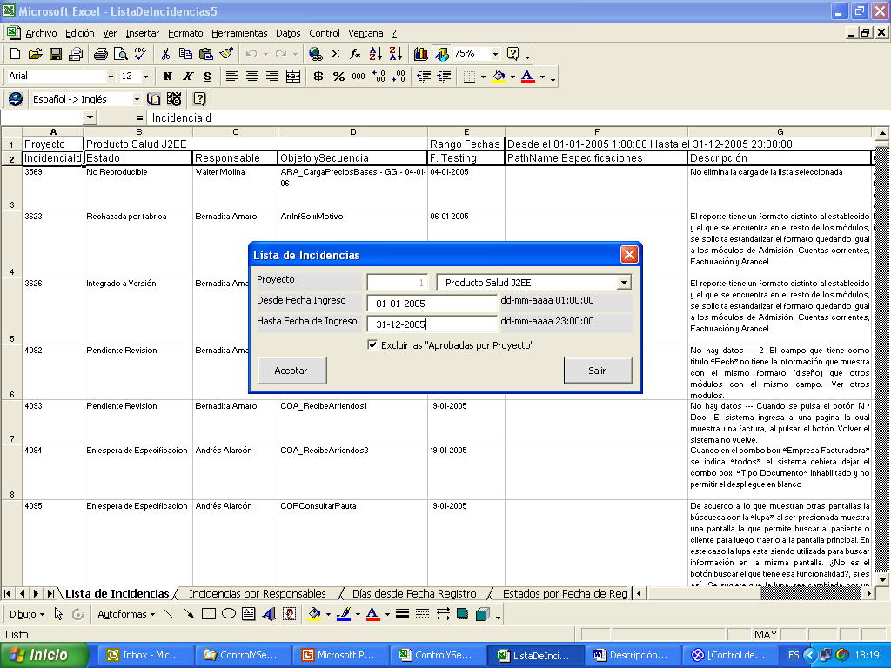
dministración de Proyectos
A
Notes:
El Proceso de Desarrollo de ORDEN es un proceso de desarrollo de software principalmente basado en el proceso unificado (UP o RUP). Básicamente es una adaptación a las necesidades de la corporación informática ORDEN.
El proceso de desarrollo de ORDEN tiene las siguientes características:
Es un conjunto de actividades necesarias para transformar los requisitos del usuario en un sistema software.
Es un marco genérico que puede especializarse para una variedad de tipos de sistemas, diferentes áreas de aplicación, tipos de organizaciones, niveles de aptitud y diferentes tamaños de proyectos.
Está dirigido por casos de uso, centrado en la arquitectura, y es iterativo e incremental
En nuestra propuesta técnica hemos incorporado un documento para describir la Metodología de Desarrollo de Aplicaciones que proponemos utilizar para abordar el proyecto de desarrollo de aplicaciones, que describe en profundidad nuestro planteamiento en términos de la ingeniería del proceso, el catalogo de artefactos UML a producir y los roles y obligaciones de quienes componen el equipo de desarrollo.

Slide 40
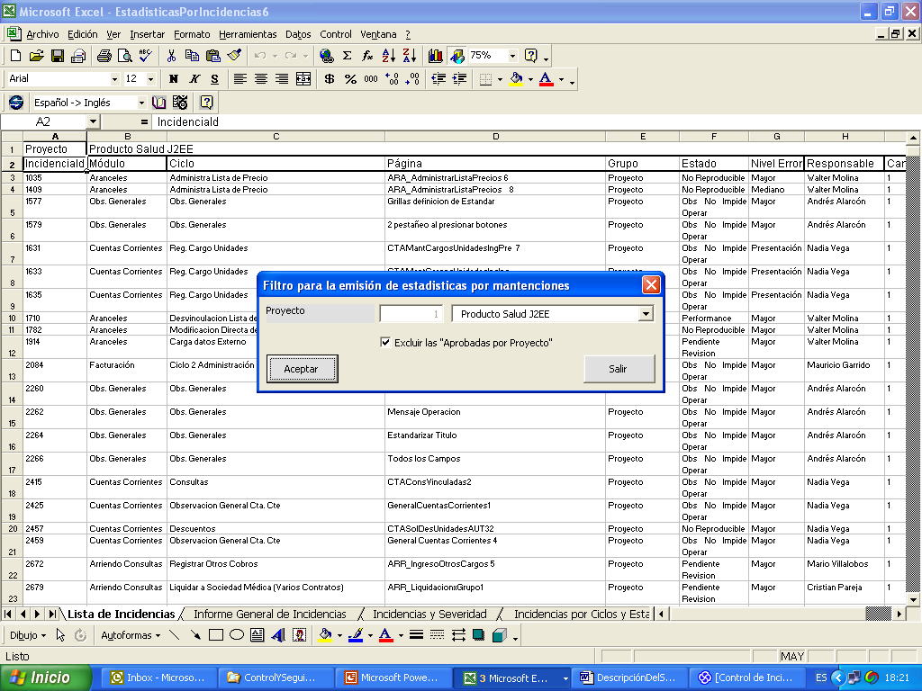
dministración de Proyectos
A
Notes:
El Proceso de Desarrollo de ORDEN es un proceso de desarrollo de software principalmente basado en el proceso unificado (UP o RUP). Básicamente es una adaptación a las necesidades de la corporación informática ORDEN.
El proceso de desarrollo de ORDEN tiene las siguientes características:
Es un conjunto de actividades necesarias para transformar los requisitos del usuario en un sistema software.
Es un marco genérico que puede especializarse para una variedad de tipos de sistemas, diferentes áreas de aplicación, tipos de organizaciones, niveles de aptitud y diferentes tamaños de proyectos.
Está dirigido por casos de uso, centrado en la arquitectura, y es iterativo e incremental
En nuestra propuesta técnica hemos incorporado un documento para describir la Metodología de Desarrollo de Aplicaciones que proponemos utilizar para abordar el proyecto de desarrollo de aplicaciones, que describe en profundidad nuestro planteamiento en términos de la ingeniería del proceso, el catalogo de artefactos UML a producir y los roles y obligaciones de quienes componen el equipo de desarrollo.

Slide 41
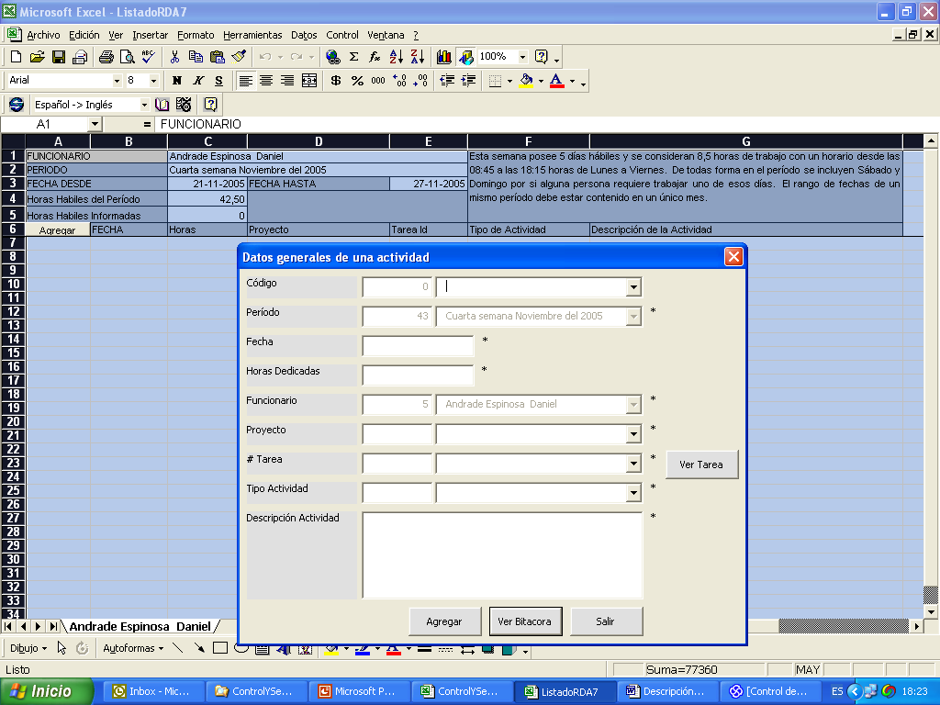
dministración de Proyectos
A
Notes:
El Proceso de Desarrollo de ORDEN es un proceso de desarrollo de software principalmente basado en el proceso unificado (UP o RUP). Básicamente es una adaptación a las necesidades de la corporación informática ORDEN.
El proceso de desarrollo de ORDEN tiene las siguientes características:
Es un conjunto de actividades necesarias para transformar los requisitos del usuario en un sistema software.
Es un marco genérico que puede especializarse para una variedad de tipos de sistemas, diferentes áreas de aplicación, tipos de organizaciones, niveles de aptitud y diferentes tamaños de proyectos.
Está dirigido por casos de uso, centrado en la arquitectura, y es iterativo e incremental
En nuestra propuesta técnica hemos incorporado un documento para describir la Metodología de Desarrollo de Aplicaciones que proponemos utilizar para abordar el proyecto de desarrollo de aplicaciones, que describe en profundidad nuestro planteamiento en términos de la ingeniería del proceso, el catalogo de artefactos UML a producir y los roles y obligaciones de quienes componen el equipo de desarrollo.

Slide 42
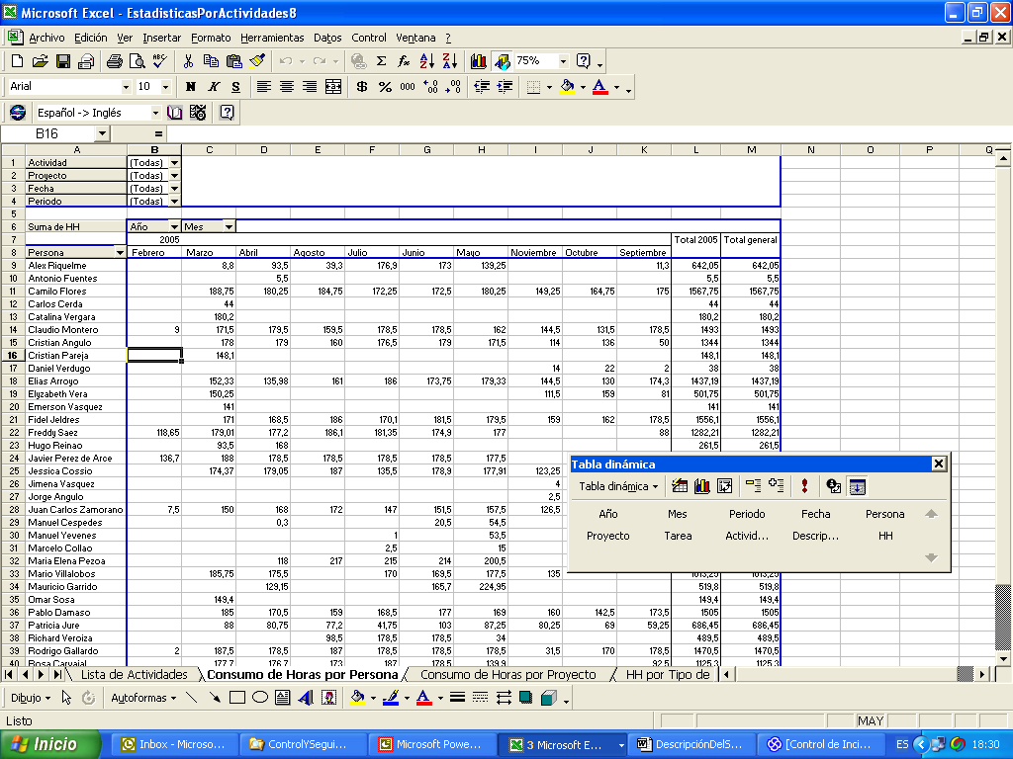
dministración de Proyectos
A
Notes:
El Proceso de Desarrollo de ORDEN es un proceso de desarrollo de software principalmente basado en el proceso unificado (UP o RUP). Básicamente es una adaptación a las necesidades de la corporación informática ORDEN.
El proceso de desarrollo de ORDEN tiene las siguientes características:
Es un conjunto de actividades necesarias para transformar los requisitos del usuario en un sistema software.
Es un marco genérico que puede especializarse para una variedad de tipos de sistemas, diferentes áreas de aplicación, tipos de organizaciones, niveles de aptitud y diferentes tamaños de proyectos.
Está dirigido por casos de uso, centrado en la arquitectura, y es iterativo e incremental
En nuestra propuesta técnica hemos incorporado un documento para describir la Metodología de Desarrollo de Aplicaciones que proponemos utilizar para abordar el proyecto de desarrollo de aplicaciones, que describe en profundidad nuestro planteamiento en términos de la ingeniería del proceso, el catalogo de artefactos UML a producir y los roles y obligaciones de quienes componen el equipo de desarrollo.

Slide 43
A
dministración de Proyectos - Resumén
Módulos por Proyectos
  Permite dar contexto a un proyecto detallando los módulos en que funcionalmente ha sido descompuesto el producto de software
Ciclos de Control de Calidad
  Permite dar contexto a un módulo, permitiendo su descomposición en ciclos de control de calidad. Un ciclo de control de calidad puede ser tan pequeño como para dejarlo asociado a una página o a un reporte o tan amplio como para asociarlo a un proceso de negocio que incluya muchas páginas y reportes. Cada ciclo de control de calidad posee un responsable de desarrollo a quien se dirigen en primer término las incidencias reportadas para el ciclo.
Lista de Mantenciones y CC
  Permite administrar la tabla de incidencias, exigiendo que toda incidencia sea registrada bajo un contexto formado por el proyecto, el módulo y el ciclo al que se encuentra asociada.
Buscar una Incidencia
  Esta aplicación permite buscar directamente una incidencia mediante el número interno informado por el sistema.
Lista de Incidencias
  Permite obtener un listado de las incidencias pendientes de un proyecto y que han sido informadas entre dos fechas dadas.
Estadísticas de Mantenciones
  Esta funcionalidad permite recuperar las incidencias pendientes de un determinado proyecto y formar en base a la lista obtenida una tabla dinámica a partir de la cual se obtienen una serie de informes que son de mucha utilidad para el Jefe de Desarrollo.
Registro Diario de Actividades
  Esta es la principal aplicación del sistema en el sentido de que es usada por todas las personas para registrar sus actividades diarias.
Estadísticas de Actividades
  Permite obtener una tabla dinámica que entrega tres informes: Horas consumidas por proyectos, Horas consumidas por Personas y Horas Consumidas por Tipo de Actividad.
Notes:
El Proceso de Desarrollo de ORDEN es un proceso de desarrollo de software principalmente basado en el proceso unificado (UP o RUP). Básicamente es una adaptación a las necesidades de la corporación informática ORDEN.
El proceso de desarrollo de ORDEN tiene las siguientes características:
Es un conjunto de actividades necesarias para transformar los requisitos del usuario en un sistema software.
Es un marco genérico que puede especializarse para una variedad de tipos de sistemas, diferentes áreas de aplicación, tipos de organizaciones, niveles de aptitud y diferentes tamaños de proyectos.
Está dirigido por casos de uso, centrado en la arquitectura, y es iterativo e incremental
En nuestra propuesta técnica hemos incorporado un documento para describir la Metodología de Desarrollo de Aplicaciones que proponemos utilizar para abordar el proyecto de desarrollo de aplicaciones, que describe en profundidad nuestro planteamiento en términos de la ingeniería del proceso, el catalogo de artefactos UML a producir y los roles y obligaciones de quienes componen el equipo de desarrollo.

Slide 44

P
reguntas y Respuestas

Slide 45


